Slide 1
Kriminalitet
Anna-karin Gålnander

Slide 2
Områden
Kriminalitet i Sverige
Straff & rättsystemet
Återfall
Förebyggande arbete
Vad är olagligt?

Slide 3
Kriminalitet idag

Slide 4
Hur många brott begås?
Tre sätt att veta:
Polisanmälningar
Spaning (polisen ser någon begå brott)
Fråga folk (undersökningar)
Anmälningar =/= antal faktiska brott
Vilka saker är underrapporterade?

Slide 5
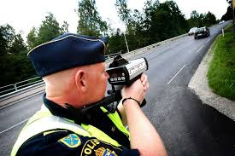
Underrapporterat
Fortkörning
Snattning
Våld i relationer
Skillnaden mellan när vi frågar människor vad de gjort/utsatts för och vad som anmäls är större än för andra brott

Slide 6
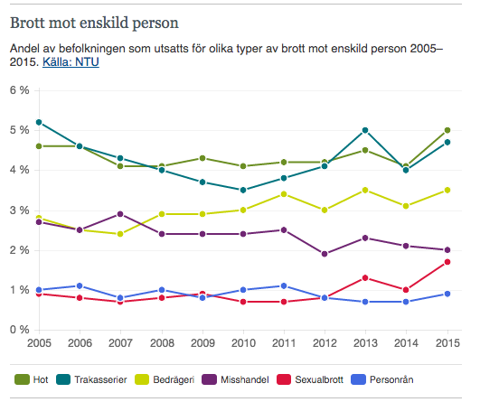
Trender i stort
Notes:
Källa: BRÅ

Slide 7
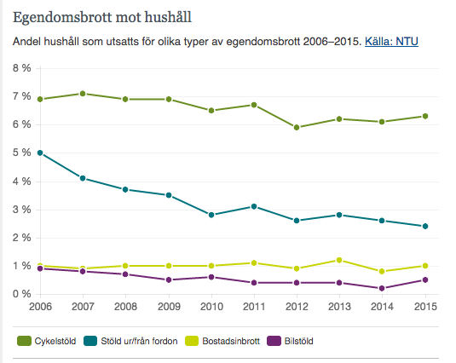
Notes:
Källa: BRÅ

Slide 8
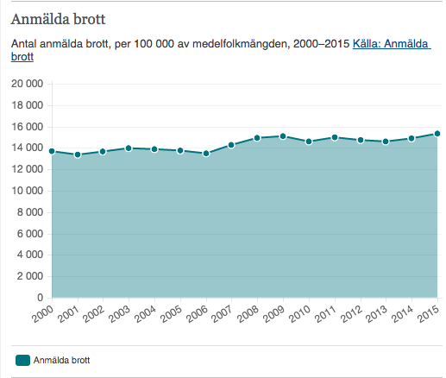
Notes:
Källa: BRÅ

Slide 9
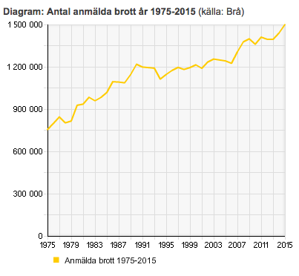
Statistik: undvik fällorna
Vad betyder
den här bilden?
Notes:
Källa: BRÅ

Slide 10
Statistik: vad är det vi mäter?
Anmälningar är inte samma sak som antalet faktiska brott
Exempel
90-tal: Lag om anmälan av våld i skolor
+ 2 miljoner invånare
Lägre acceptans mot brott
Notes:
Under 90-talet blev det lag på att skolan måste anmäla allt våld/slagsmål mellan elever
Under 70-80 talet sågs tonåringar som slåss som något naturligt.
Vi har blivit nästan två miljoner fler invånare under tiden
Acceptansen mot brott har blivit lägre, folk anmäler brott i högre grad

Slide 11
Vilka brott ökar?
Bedrägeri
Internetbedrägerier
Kapade kontokort
Fejk-räkningar
Hög rapporteringsgrad
Samma bild i undersökningar
Notes:
Ett brott som folk måste anmäla till polisen för att få pengar tillbaka från banken

Slide 12
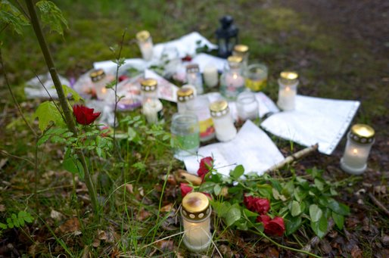
Exempel: dödligt våld
87 personer mördade 2014
2/3 av offren är män
Polisen klarar generellt upp 80% av fallen
Notes:
Har varierat mellan ca 70-112 sen 2002
Kvinnliga offer dödas oftast av sin man/pojkvän/sambo
Alkohol är inblandat i 75% av fallen

Slide 13
Ungdomar & brottslighet
Ungdomar 15-20 är överrepresenterade
Begår fler brott, blir utsatta för fler brott
Oftast ”lättare” brottslighet
Snatteri, skadegörelse, plankning i kollektivtrafiken, osv.
Notes:
Video från BRÅ

Slide 14
Straff & återfall

Slide 15
Delar
Riksdagen bestämmer lagar
Polis & åklagare sköter utredningen
Domstolen dömer
Vi har ingen jury!
Kriminalvården har hand om:
Fängelser
Häkten
Frivård (straff som sker utanför fängelse)
Behandling och utbildning under fängelsetiden

Slide 16
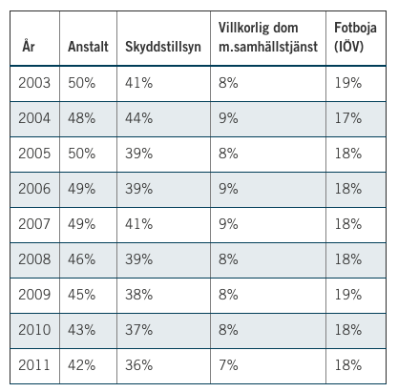
Återfall inom tre år: Uppdelat på Vilket straff de fått

Slide 17
Straff & återfall
De som hamnar i fängelse, är de som mest återfaller i brott
Ungefär 60% av de som suttit i fängelse har inte blivit tagna för nya brott 3 år efter att de kommit ut.

Slide 18
Teser
Öka eller minska användningen av olika straff:
Fotboja
Fängelse
Samhällstjänst
Böter

Slide 19
Förebyggande arbete
Vad minskar risken att begå brott?

Slide 20
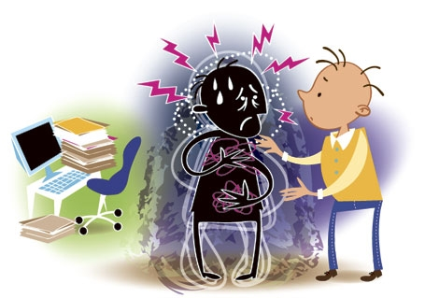
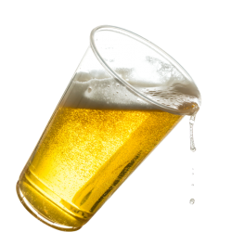
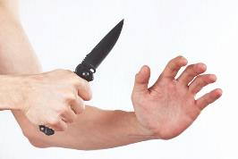
Vad minskar risken att begå brott? Ett urval
Notes:
Nyktra människor slåss väldigt lite
Om du har bra ekonomi, begår du färre brott
Om du mår bra och har människor som tar hand om dig, begår du mindre brott
Om du inte kommer i kontakt med andra som begår brott, begår du färre brott

Slide 21
Vad minskar risken att begå brott?
Alkohol & missbruk
Ekonomisk situation
Familjesituation & psykisk hälsa
Socialt nätverk

Slide 22
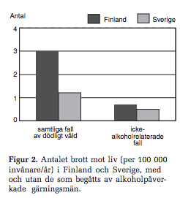
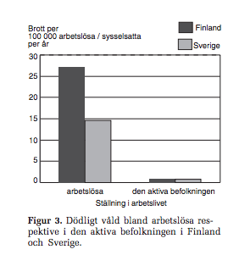
Ekonomi & Alkohol: Exempel från 90-talet
Notes:
http://www.nordicwelfare.org/PageFiles/9924/Alkoholrelaterat%20v%C3%A5ld%20som%20f%C3%B6rklaring%20till%20skillnaderna%20i%20antalet%20brott%20mot%20liv%20mellan%20Finland%20och%20de%20%C3%B6vriga%20nordiska%20l%C3%A4nderna.pdf

Slide 23
Brå: särskilda områden att förebygga

Slide 24
Tips till teser
Välj ett speciellt område och argumentera för ett ökat fokus på ditt område
Varför är det viktigare än andra områden?

Slide 25
Vad är lagligt?

Slide 26
Lag och praxis
Vad är olagligt men många inte tycker är fel att göra?

Slide 27
Lag och praxis
”Vardagsbrottslighet”
Nedladdning/streaming av film/serier utan att betala
Fortkörning
Marijuana
Glapp mellan lagen och vad många tycker är fel.

Slide 28
Exempel på teser
Något som är olagligt nu borde vara lagligt
Något som är lagligt nu borde vara olagligt
” Vi borde begränsa hur mycket alkohol man får köpa, oavsett ålder”

Slide 29
Tips på länkar för statistik
Bra.se
Brottförebyggande rådet, härifrån kommer många av graferna jag visat.
Kriminalvarden.se
Statistik på straff och praktisk fakta
SCB.se
Statistiska centralbyrån, statistik över nästan allt

